Slide 1
Меры налогово-бюджетной политики, принимаемые в связи с covid-19
Следствия для программно-целевого бюджетирования
Айвор Бизли, 7 мая 2021 г.

Slide 2
Содержание
Какие меры политики были реализованы странами?
Характеристики ответных мер в области налогово-бюджетной политики: выбор и разработка политики
Последствия для программно-целевого бюджетирования и БОР: делимся опытом
В ожидании восстановления и фискальной консолидации
EFI│Налогово-бюджетная политика и устойчивый рост

Slide 3
Общая картина – поддержка за счёт мер налогово-бюджетной политики, по группам стран
(По состоянию на 11 сентября 2020 г., процент ВВП)
Процент ВВП
Источник: Фискальный монитор МВФ, октябрь 2020 г.
EFI│Налогово-бюджетная политика и устойчивый рост

Slide 4
Основные сведения о сборе данных ВБ
Классификация мер в области налогово-бюджетной политики и основные составляющие
Оценка мер в области налогово-бюджетной политики - 203 экономики и две волны - Первичные ответные меры (до мая ~2400 мероприятий) и вторая волна (с мая по сентябрь ~1600 дополнительных мер фискальной политики)
Основа классификации: 7 групп и 47 типов
Оценка 2400 мер политики по 9 проектным критериям
EFI│Налогово-бюджетная политика и устойчивый рост

Slide 5
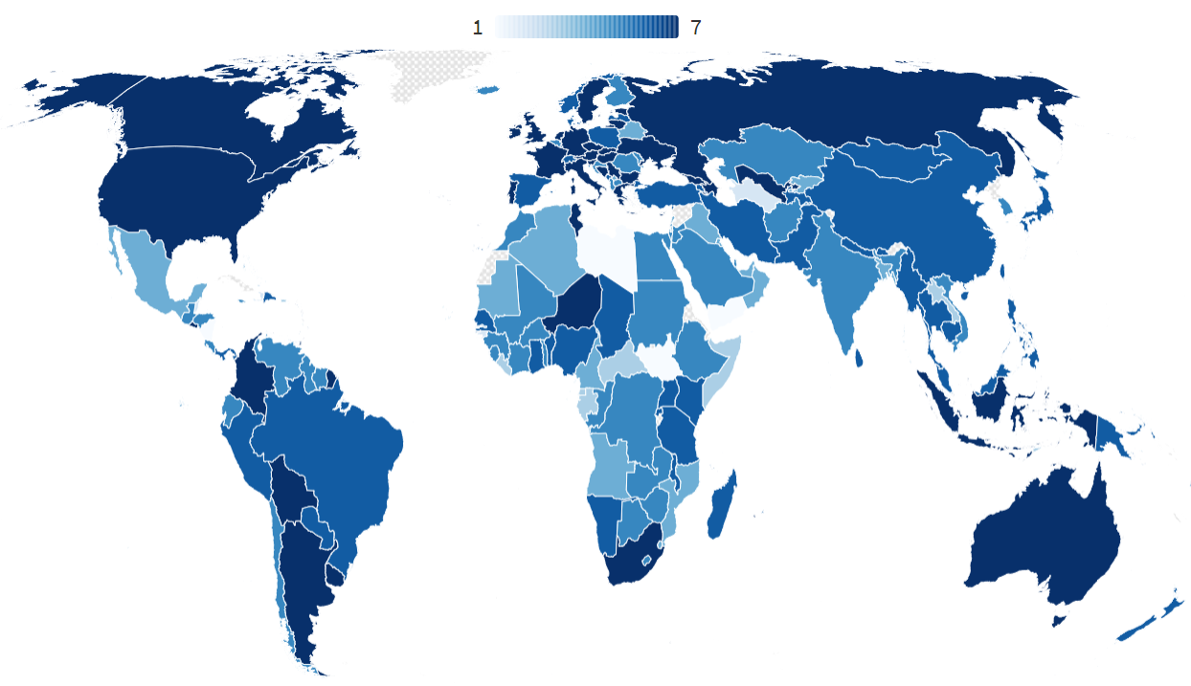
Меры в области налогово-бюджетной политики: Классификация
Меры по увеличению налоговых поступлений с целью защиты компаний
Меры по увеличению налоговых поступлений с целью защиты населения
Меры по увеличению налоговых поступлений с целью обеспечения продукции медицинского назначения
Прямая поддержка компаний
Меры на стороне расходов в интересах населения
Меры, связанные с расходами на здравоохранение
Меры по финансированию за счет собственного / привлеченного капитала
EFI│Налогово-бюджетная политика и устойчивый рост

Slide 6
Наиболее часто применяемые меры в области налогово-бюджетной политики, по регионам
Восточная Азия и Тихоокеанский регион (ЕАР)
Регион Европы и Центральной Азии (ECA)
Латинская Америка и страны Карибского бассейна (LAC)
Страны Ближнего Востока и Северной Африки (MENA)
SAR
Тропическая Африка
Общие расходы на здравоохранение, 77%
Отсрочка налоговых платежей, 90%
Отсрочка налоговых платежей, 71%
Отсрочка налоговых платежей, 72%
Дополнительные специальные программы, 100%
Общие расходы на здравоохранение, 94%
Дополнительные специальные программы, 71%
Льготные кредиты
фирмам, 83%
Дополнительные специальные программы, 68%
Дополнительные специальные программы, 67%
Общие расходы на здравоохранение, 100%
Дополнительные специальные программы, 71%
Прямые выплаты пособий физическим лицам, 61%
Компенсация зарплаты / увеличенный оплаченный отпуск, 78%
Прямые выплаты пособий физическим лицам, 61%
Прямые выплаты пособий физическим лицам, 100%
Общие расходы на здравоохранение, 67%
Отсрочка налоговых платежей, 65%
Льготные кредиты
фирмам, 55%
Общие расходы на здравоохранение, 76%
Общие расходы на здравоохранение, 56%
Прямые выплаты пособий физическим лицам, 56%
Льготные кредиты
фирмам, 100%
Льготные кредиты
фирмам, 56%
Налоговые льготы /
освобождение от уплаты / приостановление, 55%
Прямые выплаты пособий физическим лицам, 71%
Прямые выплаты пособий физическим лицам, 54%
Льготные кредиты
фирмам, 51%
Льготные кредиты
фирмам, 56%
Отсрочка налоговых платежей, 75%
Легенда: синий / - предприятия, зеленый - домохозяйства, желтый - здравоохранение

Slide 7
Карта стран PEMPAL с указанием количества ответных мер, принятых в рамках налогово-бюджетной политики
EFI│Налогово-бюджетная политика и устойчивый рост

Slide 8
Карта стран Европы и Центральной Азии с указанием количества ответных мер, принятых в рамках налогово-бюджетной политики
EFI│Налогово-бюджетная политика и устойчивый рост

Slide 9
Регион Европы и Центральной Азии - меры, принятые в рамках реагирования на COVID
Меры политики, по которым собраны сведения по состоянию на 1 сентября 2020 г.
Меры по увеличению налоговых поступлений с целью защиты предприятий
Меры по увеличению налоговых поступлений с целью защиты населения
Меры по увеличению налоговых поступлений с целью защиты физических лиц
Меры по увеличению налоговых поступлений с целью увеличения потребления/ повышению спроса
Меры по увеличению налоговых поступлений с целью обеспечения продукции медицинского назначения
Меры, связанные с расходами на здравоохранение
Меры по увеличению налоговых поступлений с целью увеличения потребления/ повышению спроса
Меры на стороне расходов для компаний
Меры, принимаемые с целью привлечения денежных средств
Прочие меры
Количество мер политик
EFI│Налогово-бюдженая политика и устойчивый рост

Slide 10
Подробная разбивка ответных мер налогово-бюджетной политики
Разовые выплаты
Прочее
Прочее
Прочее
Льготные кредиты фирмам
Прочее
Налоговые льготы / освобождение от уплаты / приостановление
Продление сроков переноса убытков на последующие периоды (CIT)
Приостановление мероприятий по сбору задолженности
Предоставление малоценной продукции медицинского назначения
Налоговые льготы / освобождение от уплаты / приостановление
Прочее
Предоставление дорогой продукции медицинского назначения
Налоговые льготы / освобождение от уплаты / приостановление
Налоговые льготы / освобождение от уплаты / приостановление
Снижение налоговых ставок в отношении продукции медицинского назначения
Снижение налоговой нагрузки
Льготные кредиты домохозяйствам
Прямые выплаты пособий физическим лицам
Отсрочка подачи налоговых деклараций
Компенсация зарплаты / увеличенный оплаченный ....
Снижение налоговых ставок
Снижение налоговой нагрузки
Налоговая амнистия / меры стимулирования
Приостановление деятельности по аудиту
Ускоренная амортизация активов (CIT)
Увеличение пособий по безработице
Отсрочка налоговых платежей
Дополнительные специальные программы
Уменьшение сумм авансовой оплаты
Снижение налоговых ставок
Отсрочка налоговых платежей
Налоговые кредиты
Отсрочка подачи налоговых деклараций
Увеличение персонала
Ускорение процедур по возврату
Общие
Налоговая амнистия / меры стимулирования
Прочее
Целевые инвестиции в инфраструктуру
Снижение налоговых ставок
Налоговые кредиты
Меры, связанные с кредитованием и собственным капиталом
Меры, связанные с расходами в интересах населения
Меры связанные с расходами на здравоохранение
Меры по увеличению налоговых поступлений с целью увеличения потребления
Меры по увеличению налоговых поступлений в отношении системы здраво-охранения
Меры по увеличению налоговых поступлений с целью защиты физических лиц
Меры по увеличению налоговых поступлений с целью защиты предприятий
EFI│Налогово-бюджетная политика и устойчивый рост

Slide 11
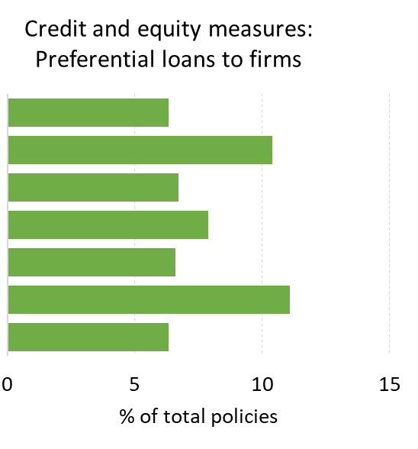
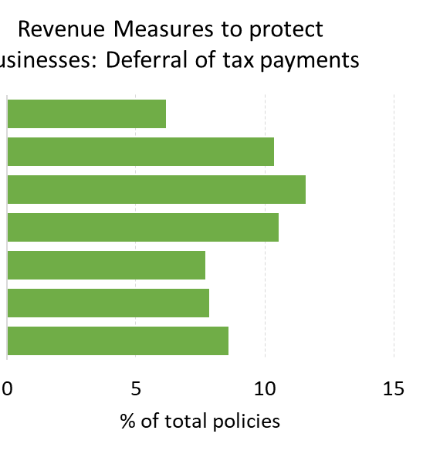
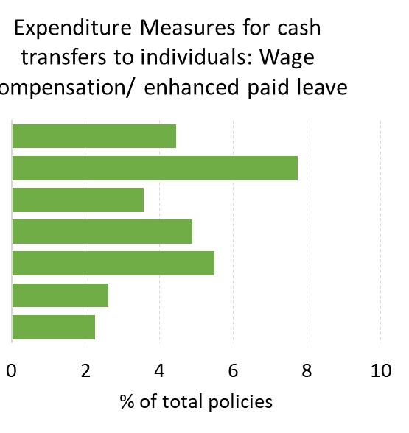
Сравнение регионов: сочетание мер политики, принятых в странах Европы и Центральной Азии, отличается от других регионов
Меры, связанные с кредитованием и собственным капиталом: Льготные кредиты фирмам
Меры по увеличению налоговых поступлений с целью защиты предприятий: Отсрочка налоговых платежей
Расходы на выплату пособий физическим лицам: Компенсация зарплаты / увеличенный оплаченный отпуск
Восточная Азия и Тихоокеанский регион (ЕАР)
Восточная Азия и Тихоокеанский регион (ЕАР)
Регион Европы и Центральной Азии (ECA)
Регион Европы и Центральной Азии (ECA)
Восточная Азия и Тихоокеанский регион (ЕАР)
Латинская Америка и страны Карибского бассейна (LAC)
Латинская Америка и страны Карибского бассейна (LAC)
Регион Европы и Центральной Азии (ECA)
Страны Ближнего Востока и Северной Африки (MENA)
Латинская Америка и страны Карибского бассейна (LAC)
Страны Ближнего Востока и Северной Африки (MENA)
Страны Ближнего Востока и Северной Африки (MENA)
Северная Америка
Северная Америка
Северная Америка
Южная Америки
Южная Америки
Южная Америки
Тропическая Африка
Тропическая Африка
Тропическая Африка
% общих мер политики
% общих мер политики
% общих мер политики
EFI│Фискальная политика и устойчивый рост

Slide 12
Оценка политики - учет аспектов, связанных с качеством
Аспект | Аспекты политики | Изменения с целью формирования перекрестного массива данных
Эффективность | Адресное назначение | Обеспечение эффективной конечной реализации
 | Скорость | Некоторые ожидаемые выгоды могут быть реализованы быстро
 | Противодействие злоупотреблениям | Стандартные меры: Оценка по сравнению с общим стандартом, без учета контекста стран
Устойчивость налогово-денежной сферы | Доступность: | Стандартные меры: «Возможность компенсации затрат»
 | Прогнозирование и контроль затрат | Стандартные меры: Возможно прогнозирование с использованием объективного стандарта, без учета контекста стран
Гибкость | Масштабируемость | Если масштабирование существенно меняет объем, то произвести масштабирование невозможно
 | Обратимость | Предполагается, что в случае отсутствия «даты окончания» такая дата для политики не установлена
Целесообразность | Административная сложность | Стандартные меры: Оценка по сравнению с общим стандартом, без учета контекста стран
 | Устойчивость мер в сфере здравоохранения | Н/Д
EFI│Фискальная политика и устойчивый рост

Slide 13
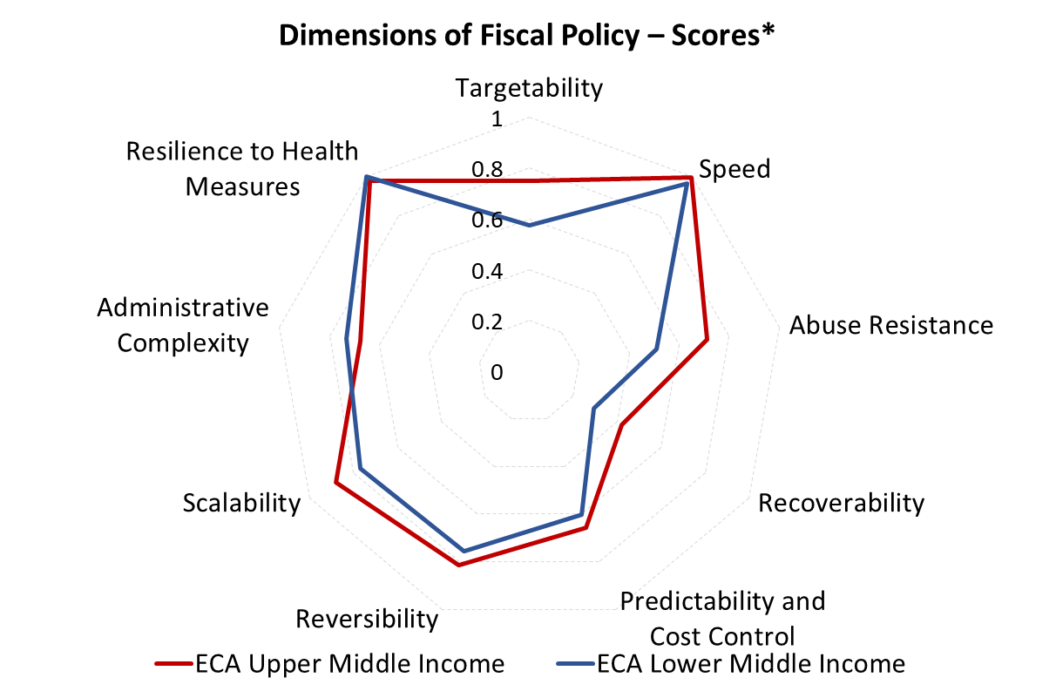
Меры политики, принятые в странах с более высоким доходом, были более адресными, в большей степени устойчивыми к злоупотреблениям, и предусматривали возможность возврата средств
Аспекты налогово-бюджетной политики - показатели
Адресное назначение
Устойчивость мер в сфере здравоохранения
Скорость
Административная сложность
Противодействие злоупотреблениям
Масштабируемость
Возможность возврата
Прогнозирование и контроль затрат
Обратимость
Страны Европы и Центральной Азии с доходами выше среднего
Страны Европы и Центральной Азии с доходами ниже среднего
На основе данных политики, собранных на 1 мая 2020 г.

Slide 14
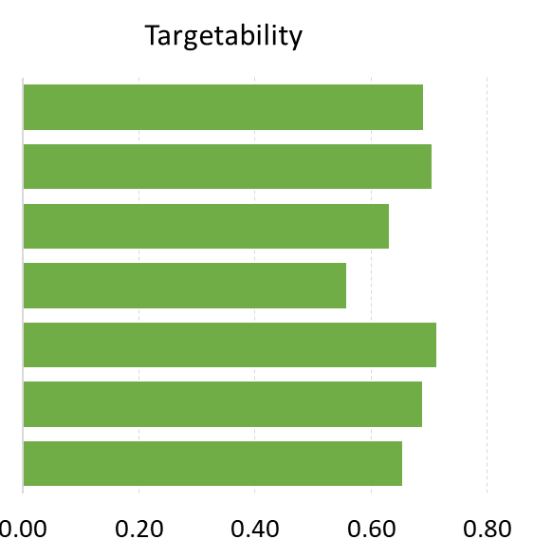
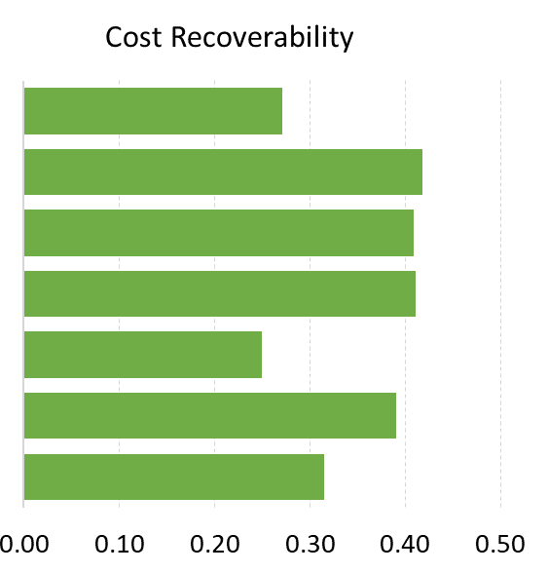
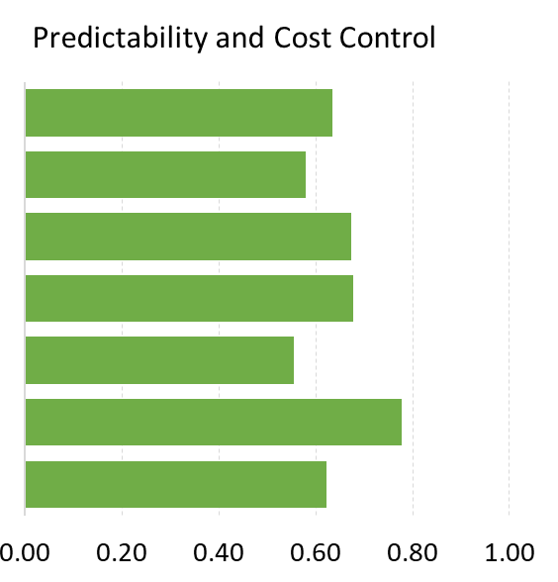
Проектные критерии - оценка качества политики
Адресное назначение
Возможность компенсации затрат
Предсказуемость и контроль затрат
Восточная Азия и Тихоокеанский регион (ЕАР)
Восточная Азия и Тихоокеанский регион (ЕАР)
Восточная Азия и Тихоокеанский регион (ЕАР)
Регион Европы и Центральной Азии (ECA)
Регион Европы и Центральной Азии (ECA)
Регион Европы и Центральной Азии (ECA)
Латинская Америка и страны Карибского бассейна (LAC)
Латинская Америка и страны Карибского бассейна (LAC)
Латинская Америка и страны Карибского бассейна (LAC)
Страны Ближнего Востока и Северной Африки (MENA)
Страны Ближнего Востока и Северной Африки (MENA)
Страны Ближнего Востока и Северной Африки (MENA)
Северная Америка
Северная Америка
Северная Америка
Южная Америки
Южная Америки
Южная Америки
Тропическая Африка
Тропическая Африка
Тропическая Африка
EFI│Налогово-бюджетная политика и устойчивый рост

Slide 15
Практические вопросы по реагированию на COVID в рамках программно-целевого бюджетирования?
Быстрое изменение приоритетов бюджета
Качество ответных мер
налогово-бюджетного характера
Отслеживание расходов, связанных с COVID
Учет последствий и эффективности политики
EFI│Налогово-бюджетная политика и устойчивый рост

Slide 16
Вопросы, затронутые в рамках мер по реагиро-ванию на COVID
Налоговые льготы
Поддержка бизнеса (за счет собственного и привлеченного капитала)
Изменение климата
Неравенство по доходу
EFI│Налогово-бюджетная политика и устойчивый рост

Slide 17
Обмен опытом – моментальный опрос
COVID - как стресс-тест для ПЦБ. Как удалось справиться?
В какой мере страны используют инструменты и методы ПЦБ для решения вопросов, связанных с мерами реагирования на COVID в бюджетной сфере?
Какие инструменты ПБ оказались наиболее и наименее полезными?
EFI│Налогово-бюджетная политика и устойчивый рост

Slide 18
ВОПРОС 1 Как вы оцениваете пользу среднесрочного бюджетного планирования, с увязкой стратегических планов и бюджетных программ, при формулировании мер реагирования на пандемию COVID?
1-2-3-4-5 (1=неудовлетворительно, 5=отлично)

Slide 19
ВОПРОС 2 Как вы оцениваете пользу ежегодного программно-целевого бюджетирования/бюджетирования, ориентированное на результат при формулировании мер реагирования на пандемию COVID?
1-2-3-4-5 (1=неудовлетворительно, 5=отлично)

Slide 20
ВОПРОС 3 Как вы оцениваете пользу всеобъемлющих обзоров бюджетных расходов (т.е. пересмотр приоритетных направлений расходов для всего правительства при формулировании мер реагирования на пандемию COVID?
1-2-3-4-5 (1=неудовлетворительно, 5=отлично)

Slide 21
ВОПРОС 4 Как вы оцениваете пользу целевых (отраслевых или суб-отраслевых) обзоров бюджетных расходов при формулировании мер реагирования на пандемию COVID?
1-2-3-4-5 (1=неудовлетворительно, 5=отлично)

Slide 22
ВОПРОС 5 Как вы оцениваете пользу внутреннего мониторинга бюджета и эффективности в отраслевых министерствах, ведомствах и т.д при формулировании мер реагирования на пандемию COVID?
1-2-3-4-5 (1=неудовлетворительно, 5=отлично)

Slide 23
ВОПРОС 6 Как вы оцениваете пользу последующей оценки при формулировании мер реагирования на пандемию COVID?
1-2-3-4-5 (1=неудовлетворительно, 5=отлично)

Slide 24
ВОПРОС 7 Ваша страна продолжила применять БОР во время пандемии COVID или была временно приостановлена?
Да, мы продолжили применять БОР
Нет, практика применения БОР была временно приостановлена
Моя страна еще не ввела БОР

Slide 25
ВОПРОС 8 Вы будете проводить последующую оценку фискальных мер реагирования на COVID?
Да, оценка осуществляется в настоящее время
Да, оценка запланирована, но пока не осуществляется
Нет, oценка в настоящее время не планируется

Slide 26
Планы на будущее
Реализация и корректирование мер налогово-бюджетной политики с целью смягчения кризиса в сфере здравоохранения и экономических последствий кризиса
Переход к мерам налогово-бюджетной политики, направленным на поддержку восстановления экономики
Постепенное прекращение использования мер налогово-бюджетной политики и возврат денежных средств
Проведение реформ, направленных на обеспечение устойчивости налогово-бюджетной сферы
Время
EFI│Налогово-бюджетная политика и устойчивый рост

Slide 27
Спасибо за внимание!

